Slide 1
Erasmus+ Ključna aktivnost 1: Projekti mobilnosti za učenike i osoblje u strukovnom obrazovanju i osposobljavanju
The mobility Bridge II

Slide 2
The mobility Bridge II
Projekt konzorcija Srednje škole Prelog, Ekonomske i trgovačke škole Čakovec, Srednje škole Čakovec i Tehničke škole Čakovec odobren od Agencije za mobilnost i programe EU.
Rezultati natječaja Erasmus + KA1 2016– ukupno odobrena sredstva iznose 2.333.370,00 EUR
Odobrena sredstva za The Mobility Bridge – 185.510,00 EUR
Na mobilnostima sudjelovat će 90 učenika, 2 nastavnice na usavršavanju i 10 profesora u pratnji.
Sve mobilnosti učenika trajat će 14 dana od kojih je 10 radnih dana, a 4 dana ispunjena su kulturološkim sadržajima.

Slide 3
Partneri: 1) Počitek užitek d.o.o. Moravske Toplice, Slovenija

Slide 4
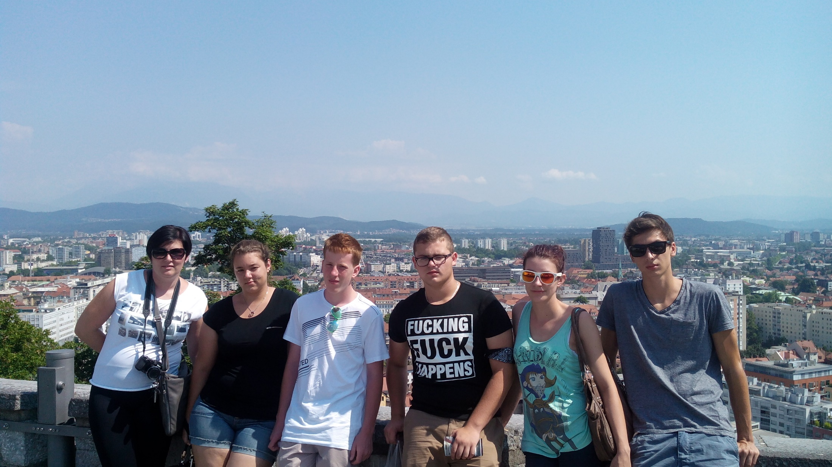
Učenici na praksi edukativnoj ekskurziji u Ljubljani

Slide 5
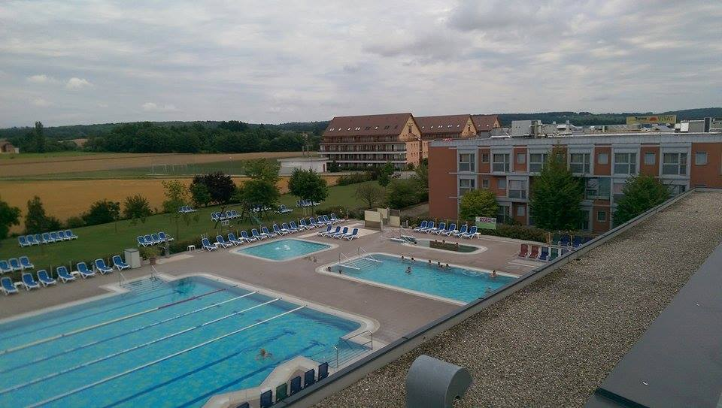

Slide 6
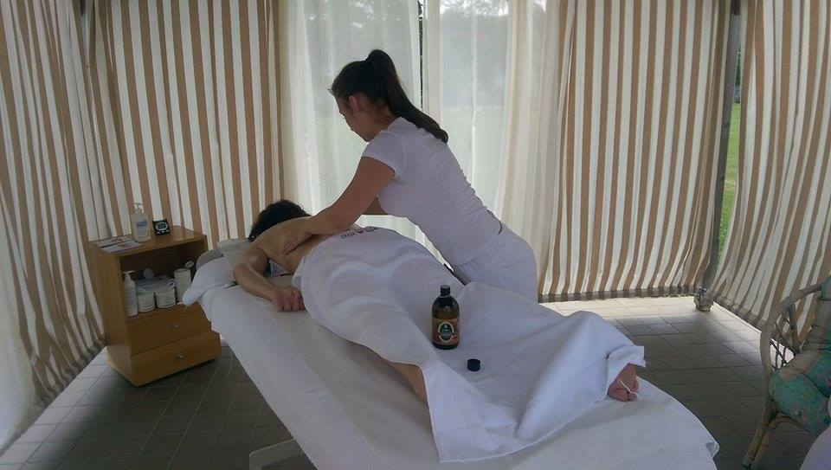

Slide 7
4) Kroatische Wirtschafts Vereinigung e.V., Frankfurt, Njemačka

Slide 8
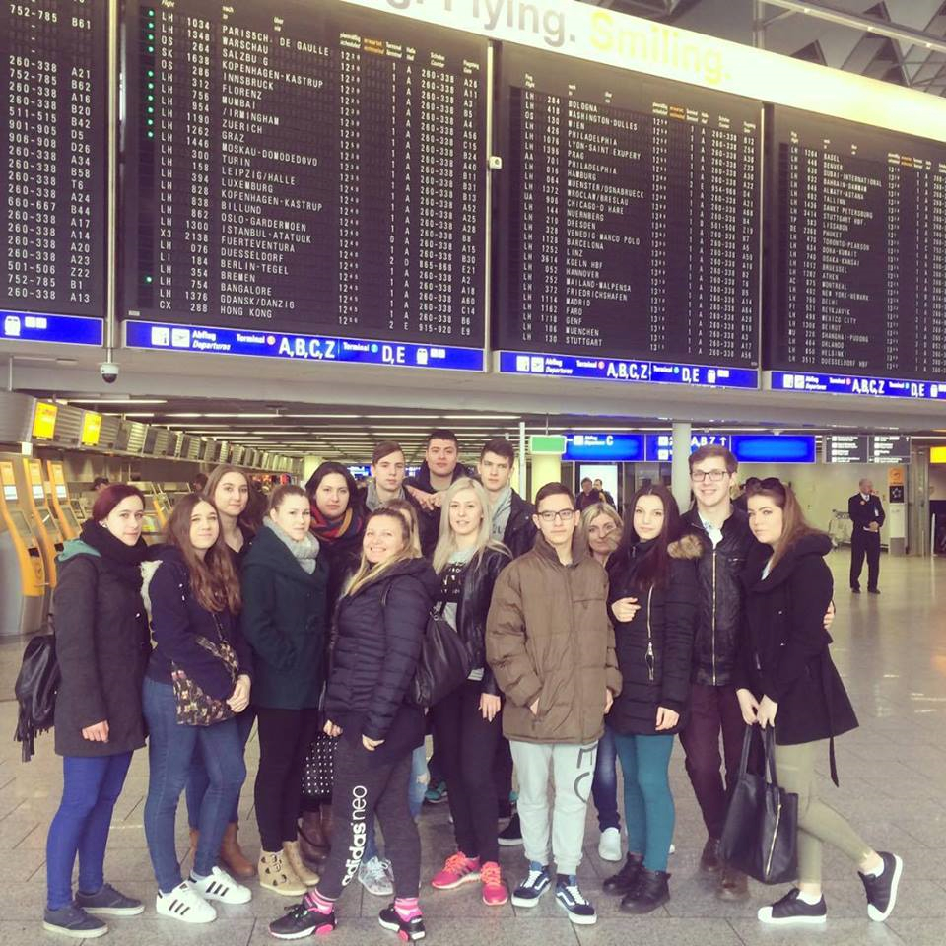
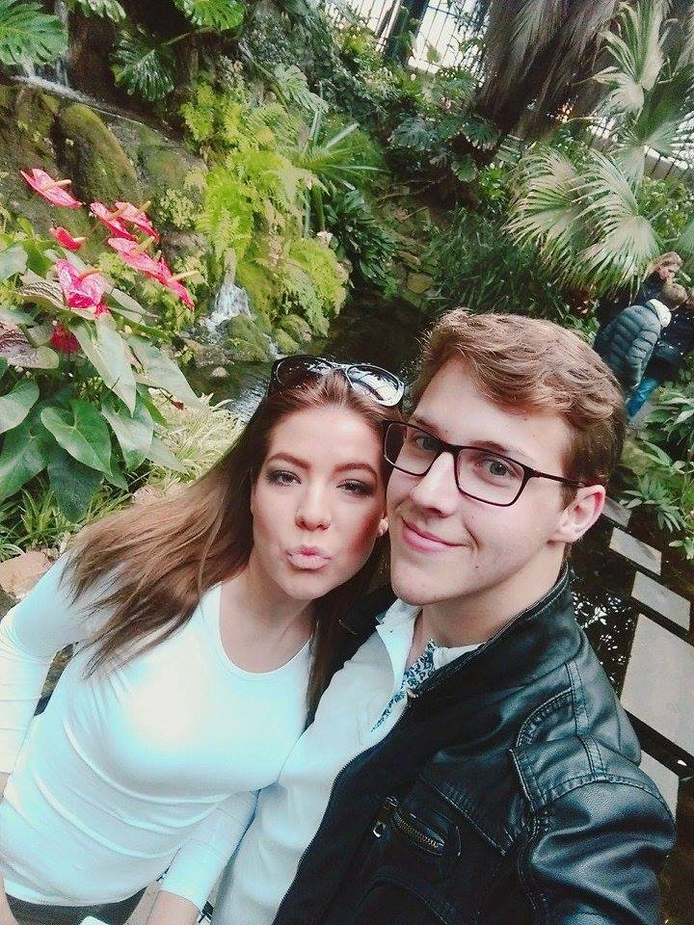
U slobodno vrijeme učenici su istražili Frankfurt a/M

Slide 9
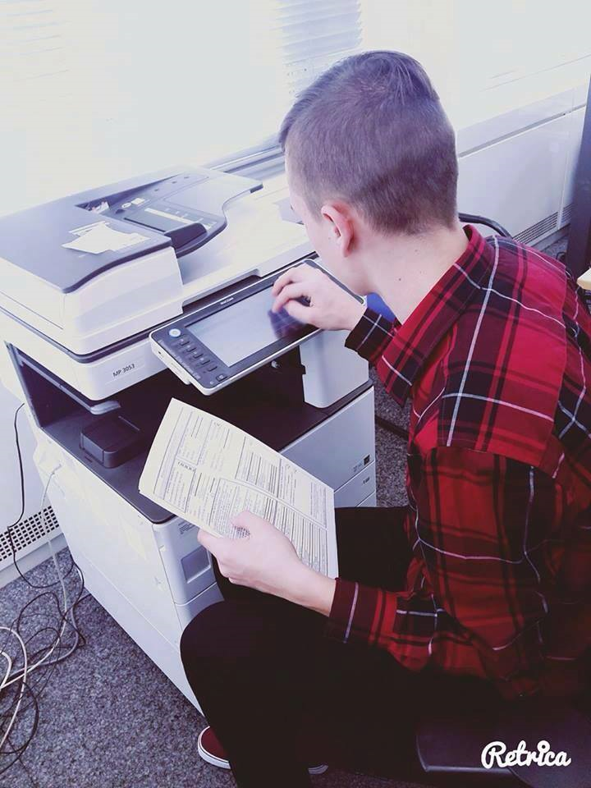
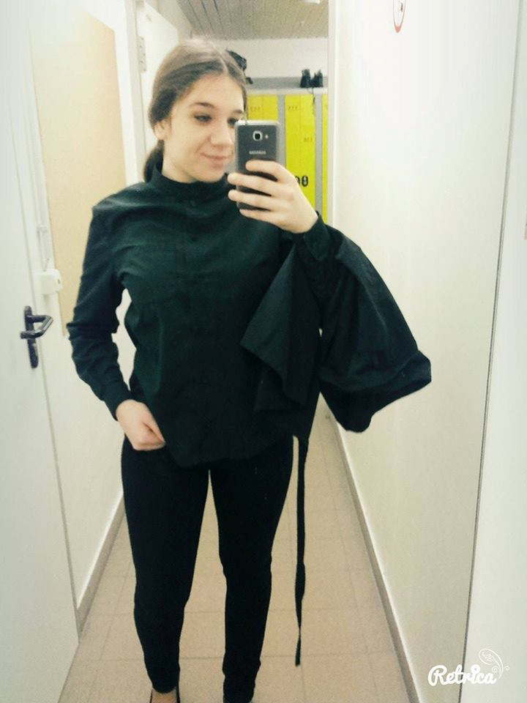
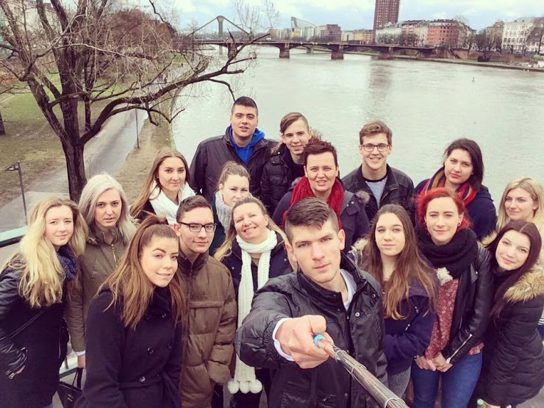
Učenici u akciji!!!

Slide 10
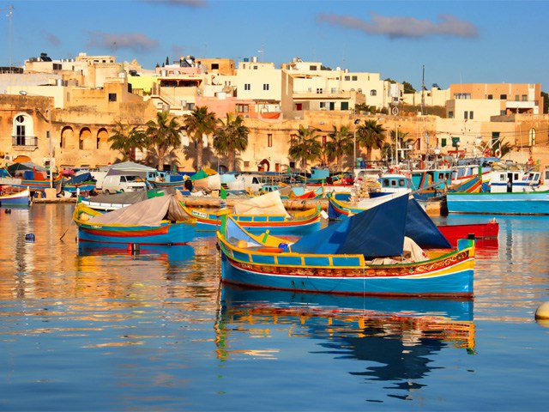
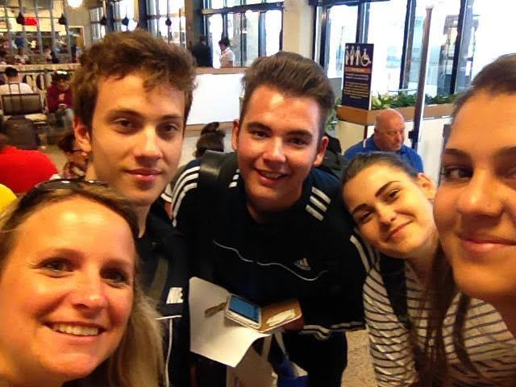
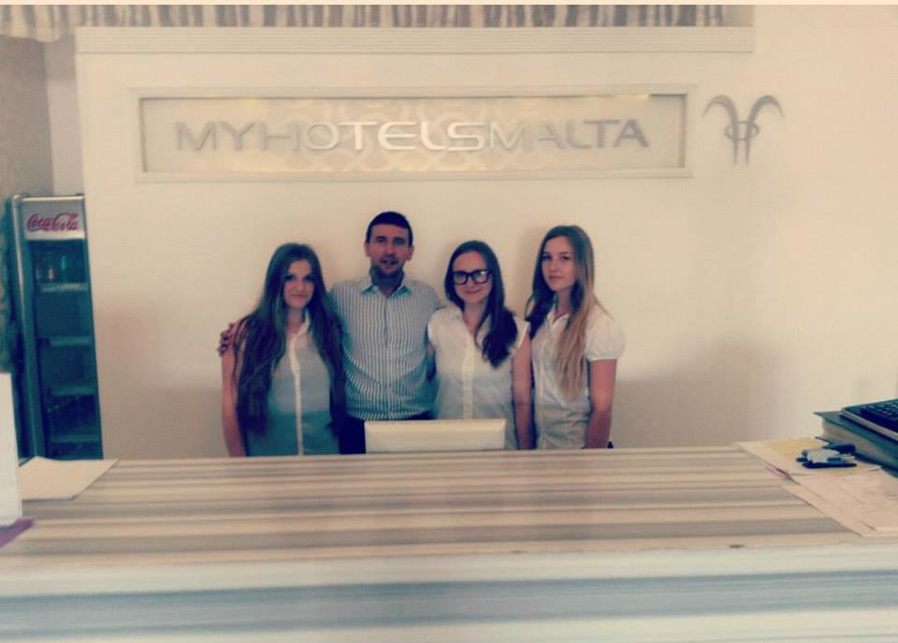
6) Sans frontiers europe, malta

Slide 11
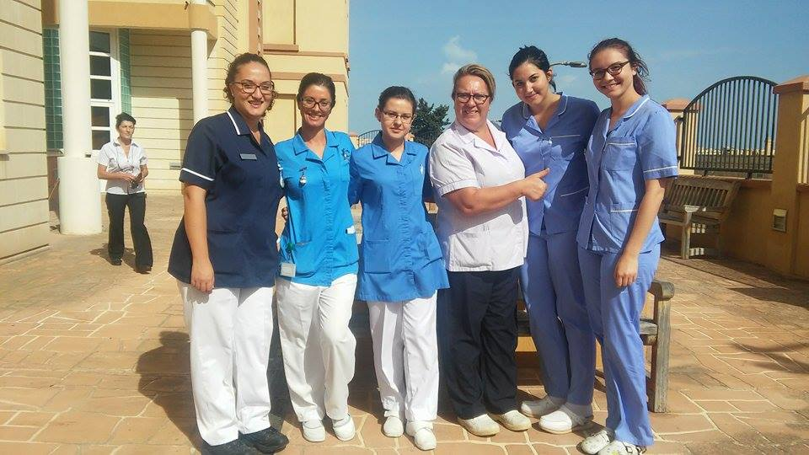

Slide 12
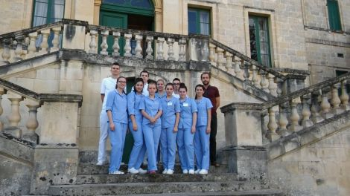
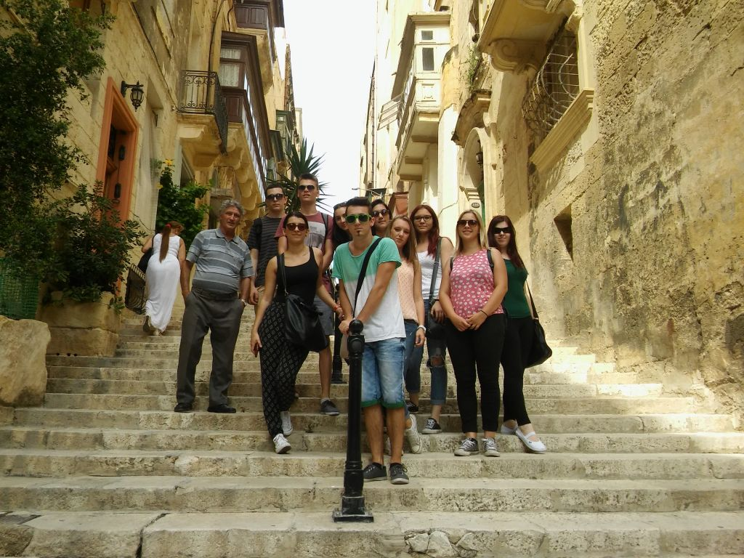

Slide 13
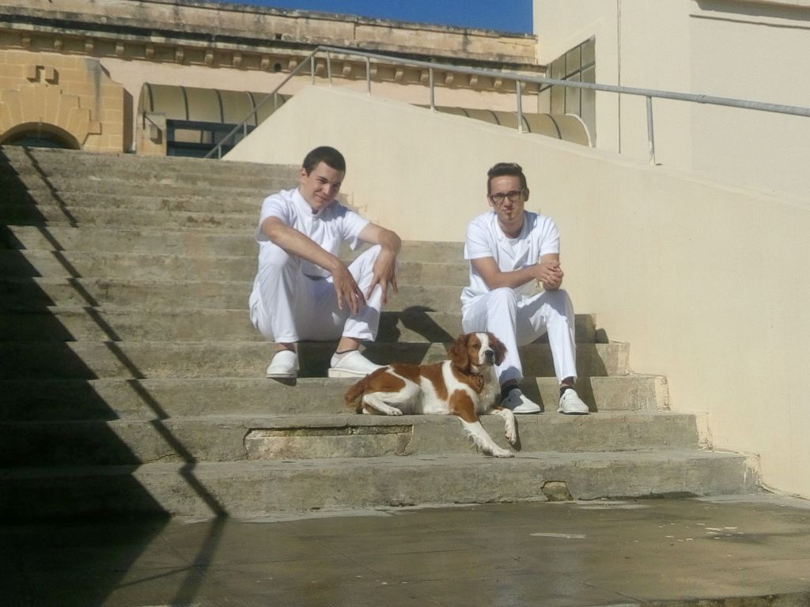
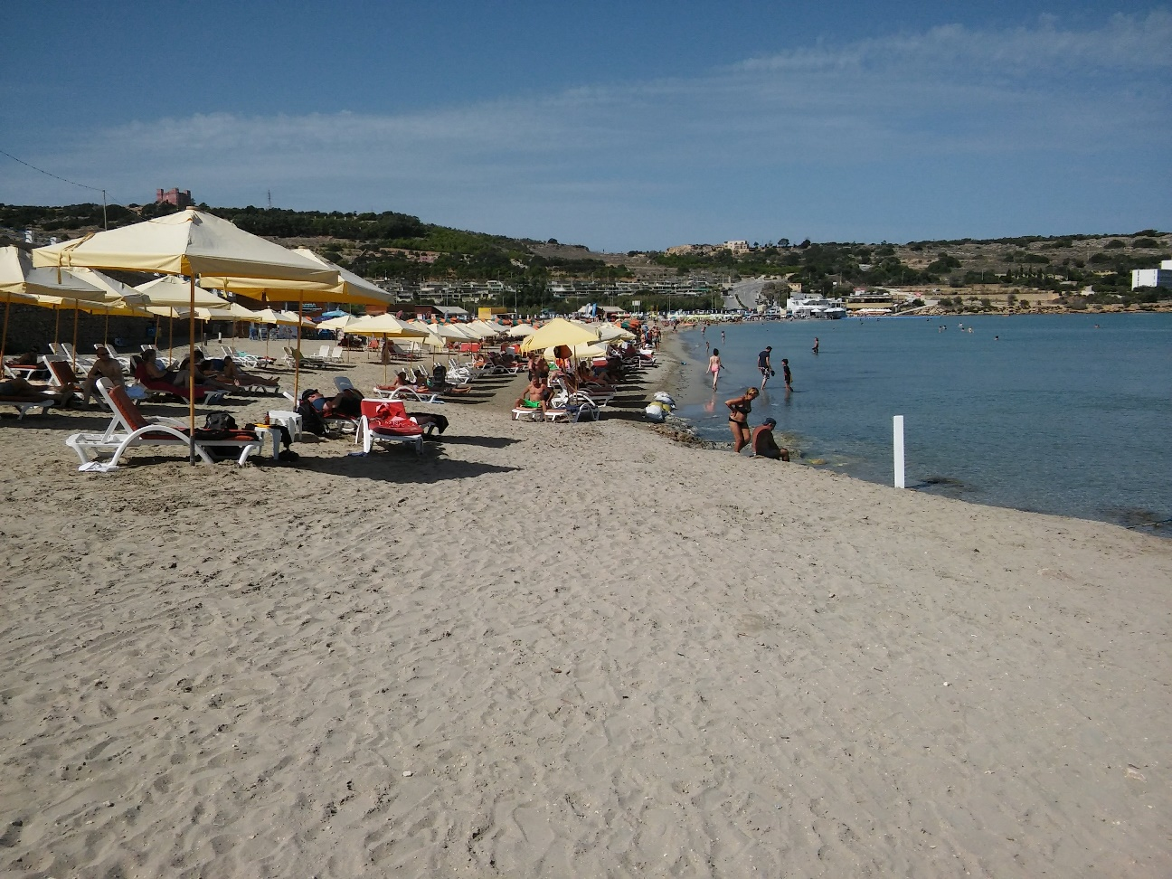

Slide 14
Planirane mobilnosti - srednja škola ČAKOVEC
Njemačka – 7 učenika, 1 profesor - studeni 2016.
Slovenija – 4 učenika, 2 x 2, 3 profesora – srpanj 2016.
Malta – 9 učenika, 1 profesor, listopad 2016.

Slide 15
Izbor učenika
Kriteriji odabira su:
1. izvrsnost u učenju: opći uspjeh, uspjeh iz stručnih predmeta i uspjeh iz stručne prakse na kraju prethodnog završenog razreda, te motiviranost u struci.
2. izvrsnost u ponašanju: pohvale, neopravdani izostanci, pedagoške mjere
Opći uspjeh, uspjeh po strukovnim predmetima i uspjeh iz stručne prakse = bod.
Motiviranost u struci je procjena strukovnih nastavnika i boduje se od 1 do 10.
Pohvala na kraju prethodnog razreda donosi dodatnih 5 bodova.
Pedagoške mjere i neopravdani sati : opomena je -5 bodova, ukor -10, a opomena pred isključenje -15 bodova. Neopravdani sati: 5-9 sati je -1 bod, 10-14 sati su -2 boda, 15-19 sati su -3 boda, 20-24 sata su -4 boda, 25-29 sati -5 bodova.
Učenici sa 30 i više neopravdanih sati izostanaka s nastave neće moći sudjelovati u projektu.
Notes:
Tu si definriate koji predmeti – mi smo učenicima rekli da moraju tri stručna predmeta iz kojih imaju najbolje ocjene (to sami upisuju, ali smo provjeravale), jer im se razlikuju predmeti tak da su onda opet na istom.

Slide 16
KAKO SE PRIJAVITI?
Moraš ispuniti i predati:
PRIJAVNI OBRAZAC koji se nalazi na internet stranici škole ili Facebook stranici – The Mobility Bridge II
i
EUROPASS CV - https://www.facebook.com/themobilitybridgeII/
ROK PRIJAVE: 31.5.2016.
TESTIRANJE IZ ENGLESKOG/NJEMAČKOG: početkom lipnja
Konačni rezultati: 5.6.2016.
Notes:
Nakon toga im pokažemo prijavne obrasce i otvorimo link za europass i s njima ispunjavamo

Slide 17
Prijavni obrazac
Prijavni obrazac sastoji se od:
1) NASLOVNA STRANICE S OPĆIM PODACIMA
2) MOTIVACIJSKO PISMO – ukratko objasni zašto baš TI trebaš na stručnu praksu
3) LIST ZA BODOVANJE – popuni s ocjenama i podacima o pohvalama i/ili neopravdanim izostancima i mjerama ☺ (učenik koji nepotpuno ili netočno ispuni obrazac, a greška se primijeti prilikom provjere, bit će diskvalificiran iz daljnjeg procesa selekcije)
4) SUGLASNOST RODITELJA
5) OCJENE KOJE JOŠ NISU ZAKLJUČENE

Slide 18
To je to ☺
PITANJA?????

Slide 19
THE mobility bridge II
Hvala na pažnji!
Pratite nas na
https://www.facebook.com/themobilitybridgeII/

